Slide 1
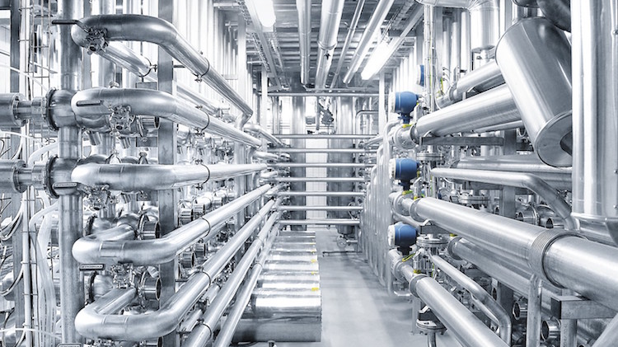
Оборудование и аппаратура пищевых производств

Slide 2
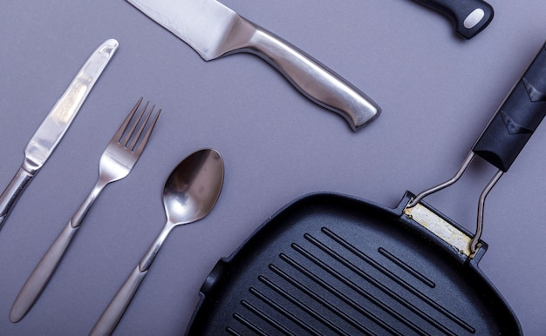
Основные отрасли пищевой промышленности представлены молочной, мукомольно-крупяной, пивоваренной, и прочими производствами. В каждой из них представлена аппаратура, с помощью которой мы и получаем готовый продукт. И это оборудование начинается с самых простых кухонных приборов по типу ножа и сковородки, заканчивается сложной аппаратурой.

Slide 3
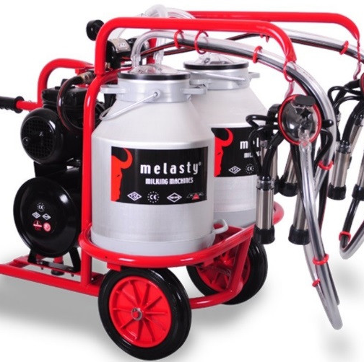
Аппаратура в молочной промышленности
Молочное оборудование для получения сырья от коров или коз — это доильные установки. Для промышленных предприятий они делаются в виде стационарных систем, рассчитанных на одновременное обслуживание большого числа особей.
К примеру, доильный аппарат Melasty TK 2-2AK, рассчитанный на 2 коровы

Slide 4
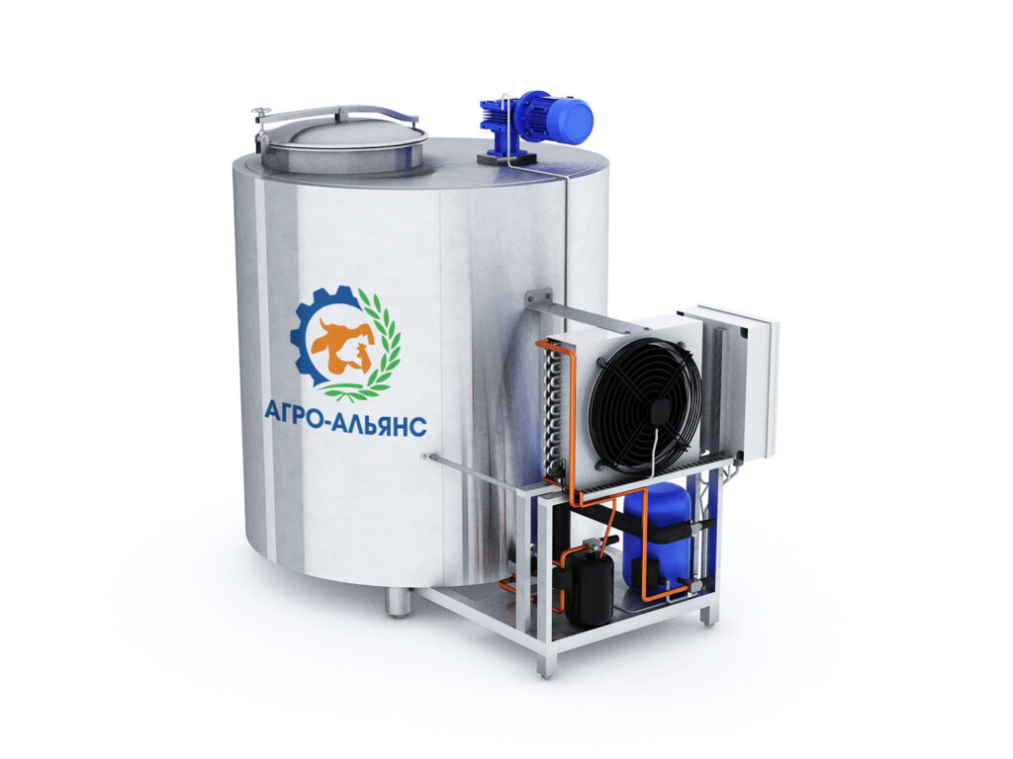
Оборудование предприятий молочной промышленности для хранения и транспортировки продукта должно учитывать одно важное требование технологического процесса. После дойки и очистки сырье надо быстро охладить до температуры + 4 град С. Только в таком состоянии его можно хранить до 72 часов, пока оно не будет отправлено на перерабатывающие заводы.
С этой целью применяются закрытые или открытые танки-охладители. К примеру, Танк-охладитель молока на 500 л.

Slide 5
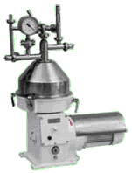
Оборудование для очистки молока от механических примесей или разделения его на сливки и обрат. К примеру, сепараторы.
Ж5-ОСЦП-1, рассчитанный на 1000 л/ч (Данный сепаратор работает по следующему принципу: парное молоко подвергается воздействию высоких температур, после чего его обезжиривают. Под воздействием тепла сливки скапливаются на поверхности молочной массы, в то время как обезжиренное молоко остаётся на дне ёмкости.)

Slide 6
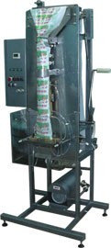
На заключительном этапе производства молока применяется оборудование для розлива готового продукта по емкостям
К примеру, молоко-разливочный аппарат ИПКС-042H, рассчитанный на упаковку 1400 пакетов в час.
Так же данный тип оборудования применятся и на других производствах, в которых производятся жидкие продукты

Slide 7
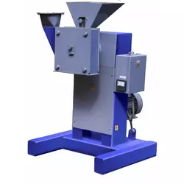
Аппаратура в мукомольно-крупяной промышленности
Для измельчения зерен применяется помольный агрегат (микромельница)
К примеру, аппарат МиМ, способный переработать до 400 кг/ч зерна.)

Slide 8
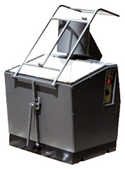
Просеиватель, предназначенный для отделения муки от отрубей.
К примеру, ПЕНЗМАШ МПМ -800М, способный просеивать до 500 килограмм продукта в час.

Slide 9
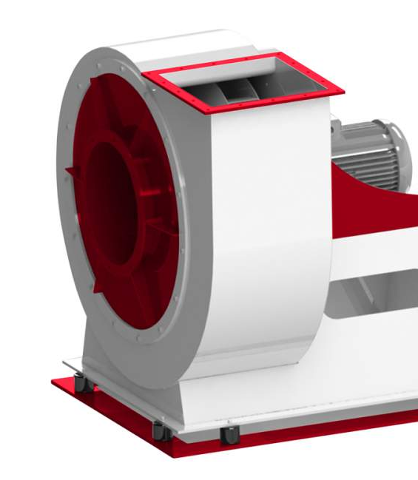
Аспиратор, необходимый для очистки потока зерна от содержащихся в нем легких примесей и пыли.
Яркий пример - ASY A 30, способный пропускать через себя 650 килограмм продукта в час.

Slide 10
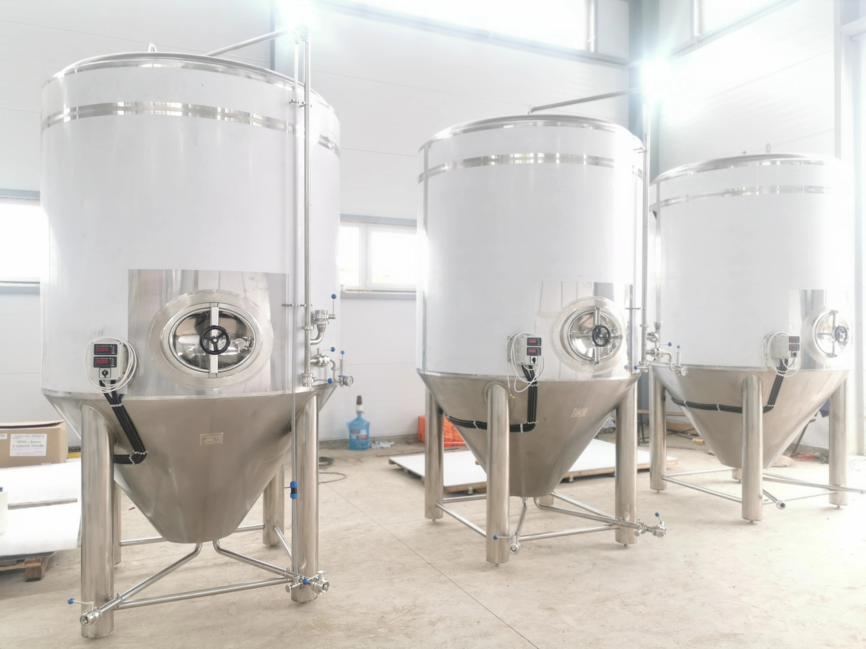
Аппаратура в пивоваренной промышленности:
Танки брожения; Цилиндро-конический танк (ЦКТ) — ёмкость для брожения пива. Вот пример танка на 5000 литров жидкости.

Slide 11
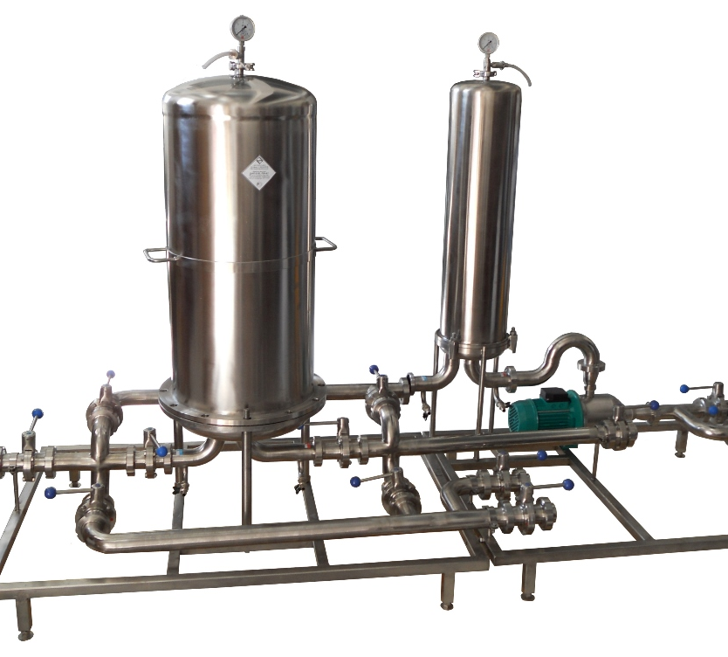
Фильтры
Фильтрование применяется в промышленном пивоварении и используется для увеличения срока хранения (годности) пива.
Пиво фильтруют от остатков дрожжей и бактериальных клеток, взвешенных частиц, различных мутеобразующих примесей. При этом используются намывные кизельгуровые фильтры для пива, фильтр-прессы, сепараторы, а также фильтры патронного типа (картриджи).

Slide 12
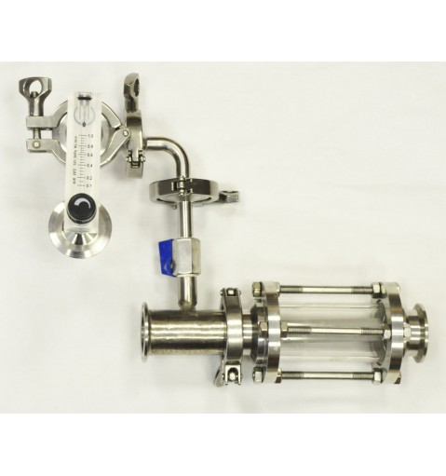
Аэраторы.
Аэратор пивного сусла позволяет насыщать сусло кислородом, для лучшей работы дрожжей.

